Slide 1

Классная работа.
Тема: Масштаб.

Slide 2
М е р ы д л и н ы
1 км
•1000
•10
1 м
:1000
•10
1дм
:10
•10
1 см
:10
1 мм
:10

Slide 3
Высказывание
И
Л
1.
Килограмм – не единица длины.
М
☹
2.
Рост человека может быть равен 13 136 мм.
☹
А
3.
3 м = 300 см.
С
☹
4.
Полкилометра меньше 560 м.
Ш
☹
5.
7 метров больше 7 дм в 7 раз.
☹
Т
6.
Неверно, что 1 м = 10 дм.
☹
А
7.
2 м 64 см меньше, чем 300 см.
Б
☹

Slide 4
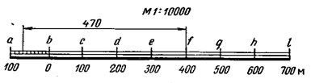
МАСШТАБ
именованный численный
в 1 см – 30 км 1 : 3000
линейный

Slide 5
Участки земной поверхности, детали машин и многое другое изображают на бумаге в уменьшенном виде.
Если на карте, плане или чертеже вы встретите такие отношения, то это масштаб карты, плана или чертежа.

Slide 6
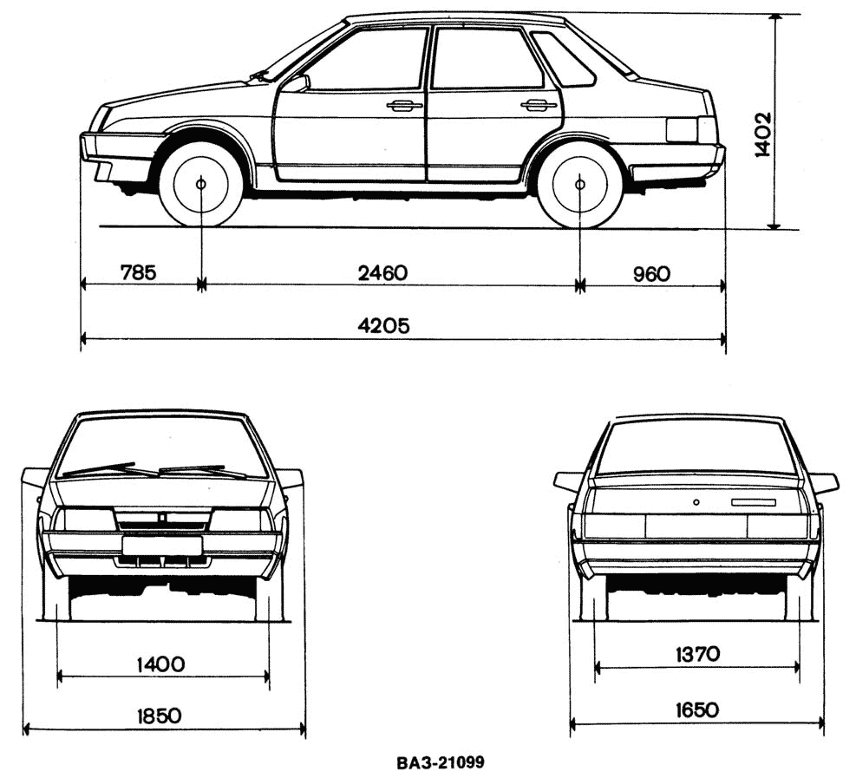
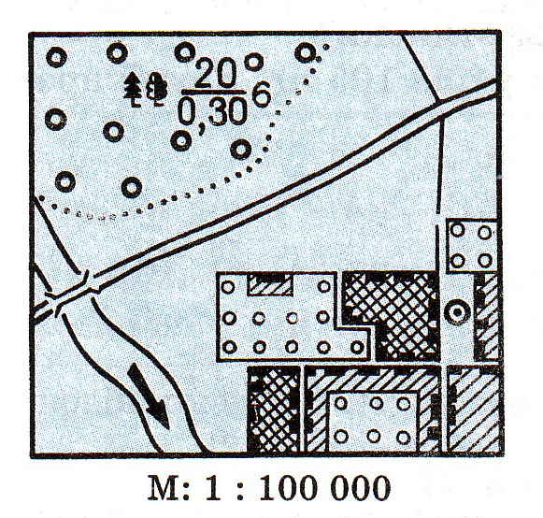
Масштаб
Отношение длины отрезка на карте к длине соответствующего отрезка на местности в действительности называют масштабом.
Масштаб 1:20

Slide 7
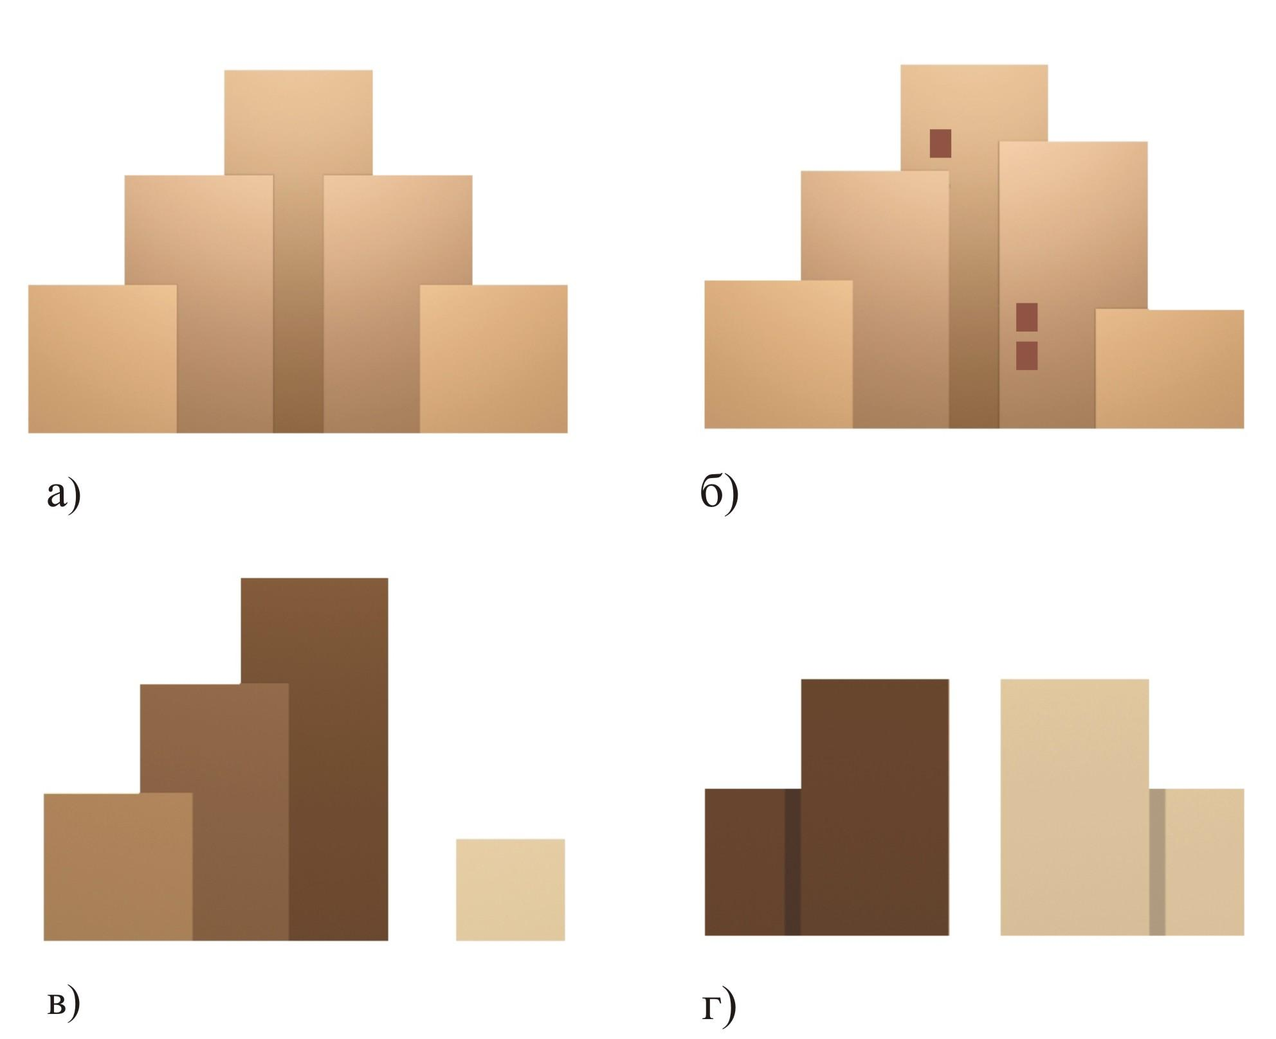
Масштабность в композиции

Slide 8
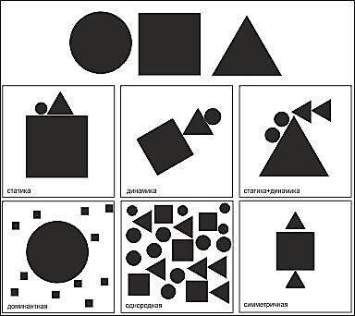
Масштабность в композиции

Slide 9
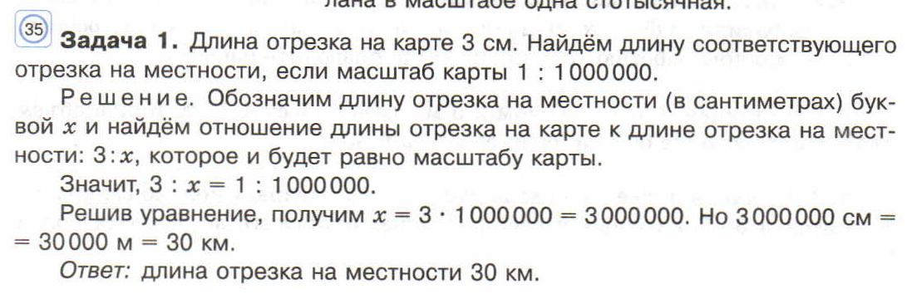
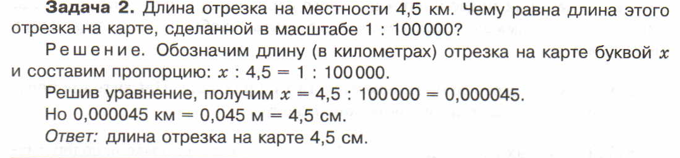

Slide 10
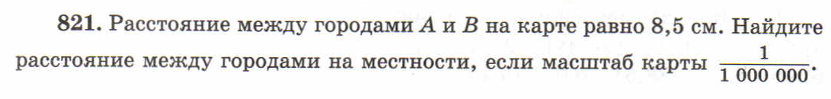
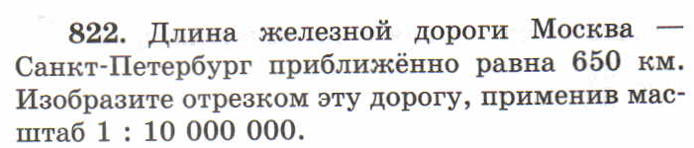
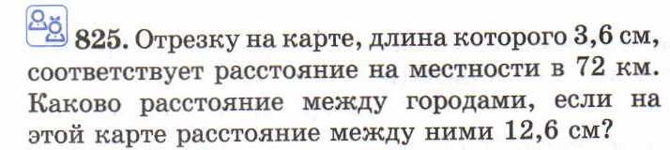
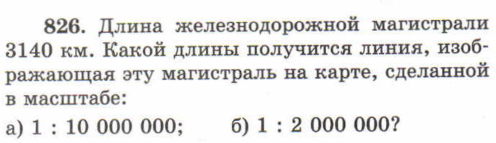

Slide 11
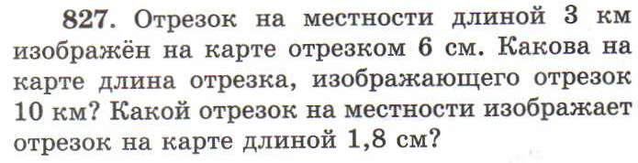
Повторение ранее изученного материала.
а) Решить уравнение 7,8 : 2,6 = 4,5 : х.
б) Решить задачу:
На изготовление 14 деталей расходуется 16,8 кг металла. Сколько потребуется металла на изготовление 27 таких деталей?

Slide 12
1. Решить задачу № 824 по рисунку 37 учебника.
2. Решить задачу № 823.
3. Решить задачу № 827 на доске и в тетрадях с помощью пропорции.
4. Решить задачу № 828 (на доске решают два ученика, остальные в тетрадях).
5. Решить задачу № 826 (б) самостоятельно.
6. Повторение ранее изученного материала.
а) Решить уравнение 7,8 : 2,6 = 4,5 : х.
б) Решить задачу:
На изготовление 14 деталей расходуется 16,8 кг металла. Сколько потребуется металла на изготовление 27 таких деталей?

Slide 13
Домашнее задание:
повторить теорию;
№ 585, 586, 587.

Slide 14
Итоги урока:
Что называют масштабом карты?
Где в практической деятельности человек пользуется этим понятием?

